Slide 1
“Harnici ca albinele, strângători ca furnicile”
Scopul central al activităţii a fost acela de a aplica în contexte practice cunoştinţele acumulate în cadrul orelor de educaţie financiară.
Clasa a IV-a C
Liceul Pedagogic “Spiru Haret” Buzău
Înv. Asproiu Anina & Înv. Zahiu Claudia

Slide 2
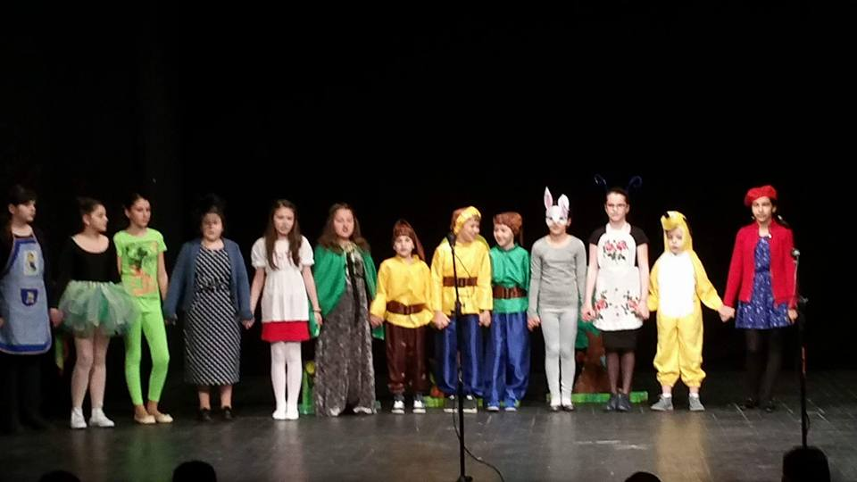
Totul a început în “Dumbrava minunată”,
Liceul Pedagogic “Spiru Haret”.

Slide 3
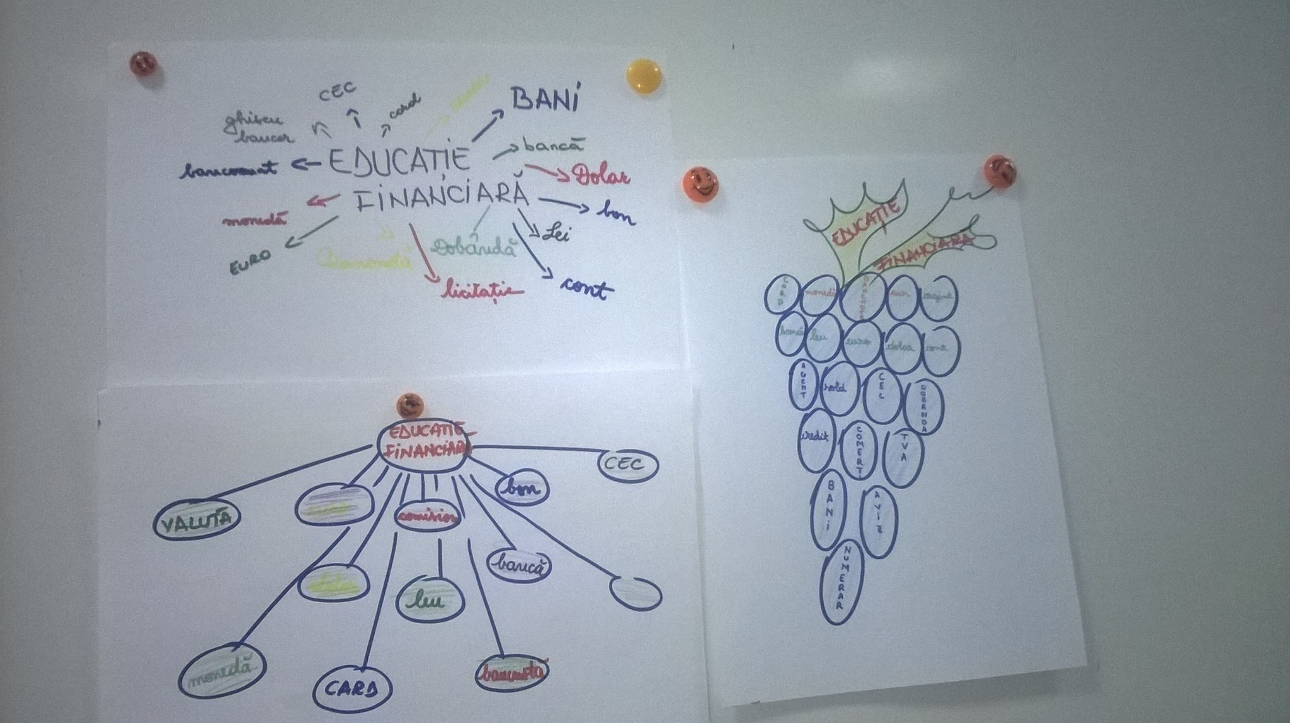
Ne-am documentat și am realizat un plan de investiții.

Slide 4
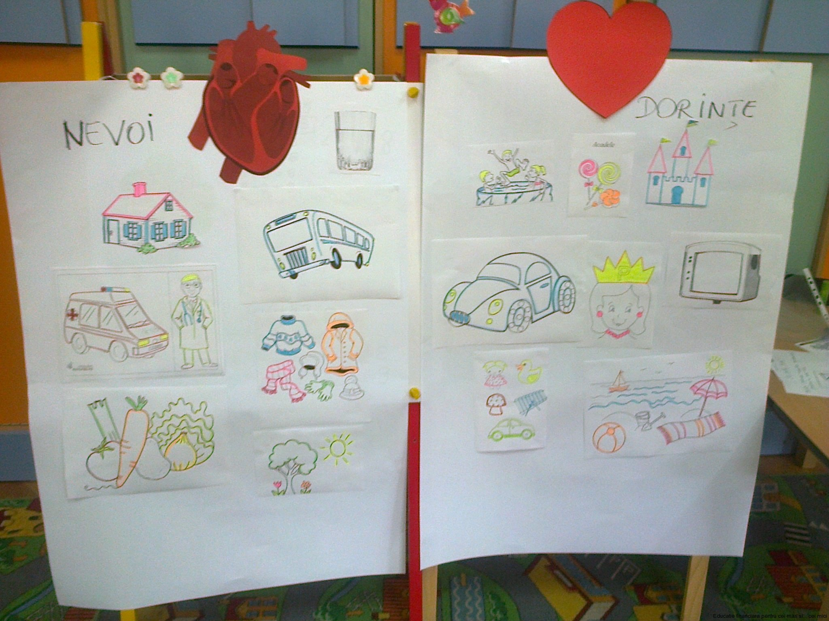
Am separat nevoile de dorințe.

Slide 5
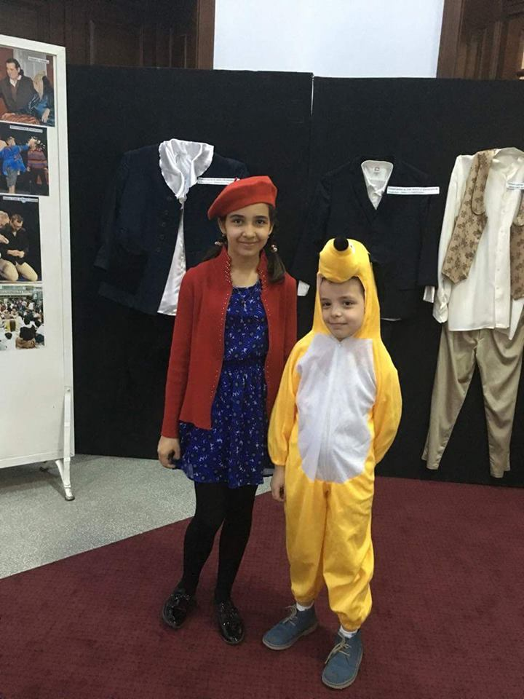
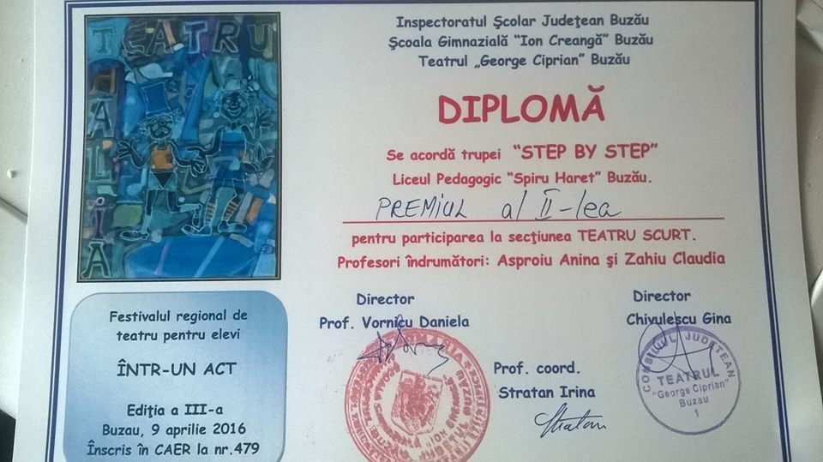
Bunii prieteni, Lizuca și Patrocle, au prezentat spectacolul caritabil.

Slide 6
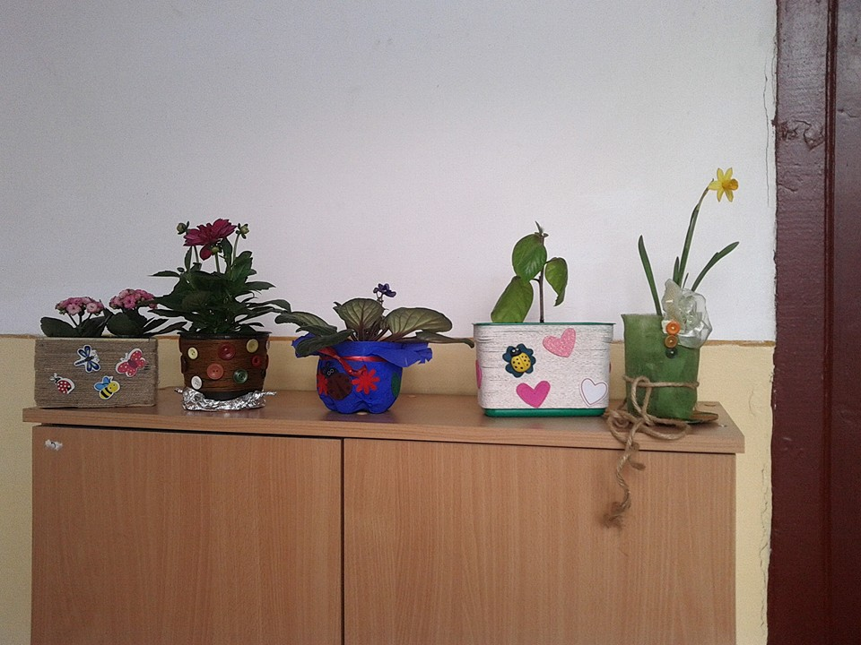

Am sădit semințele, adică am deschis un cont de economii.

Slide 7

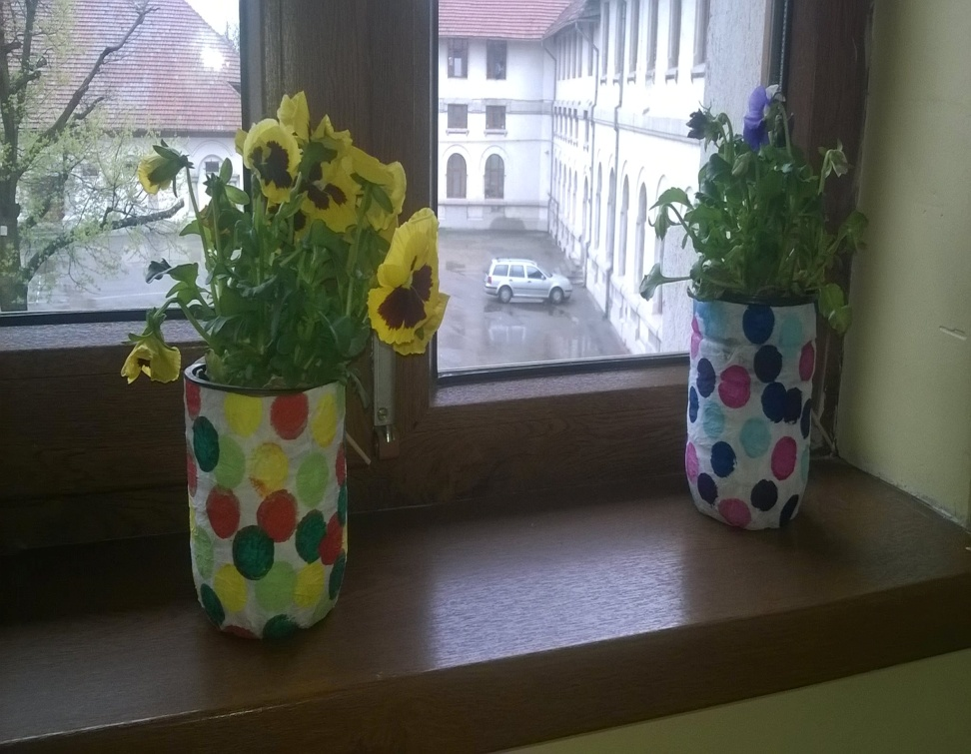
Au răsărit plantele, deci aveam un depozit bancar.

Slide 8
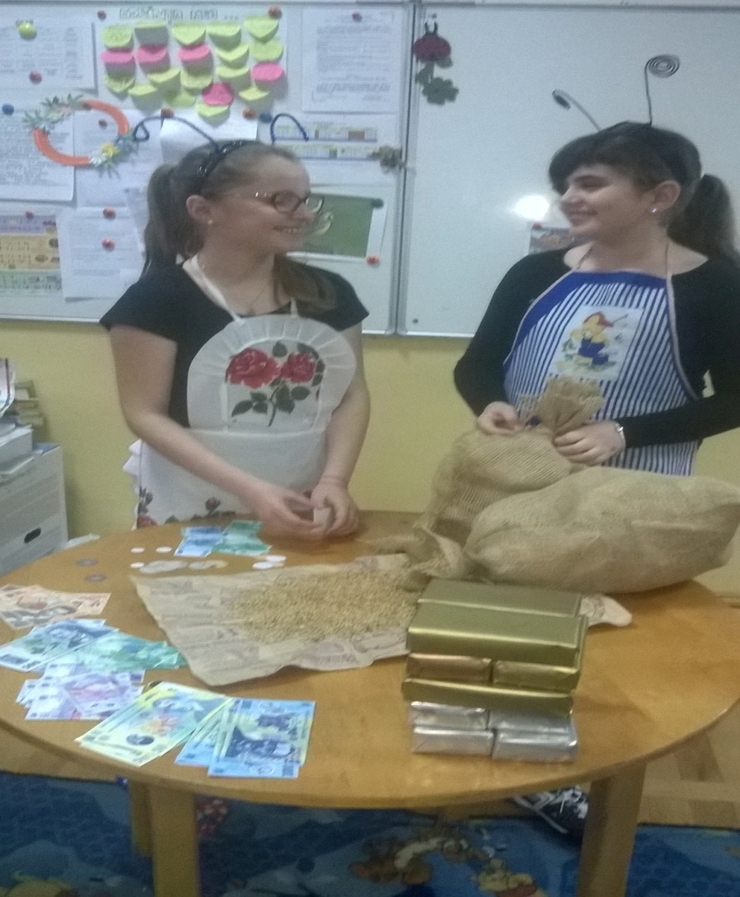
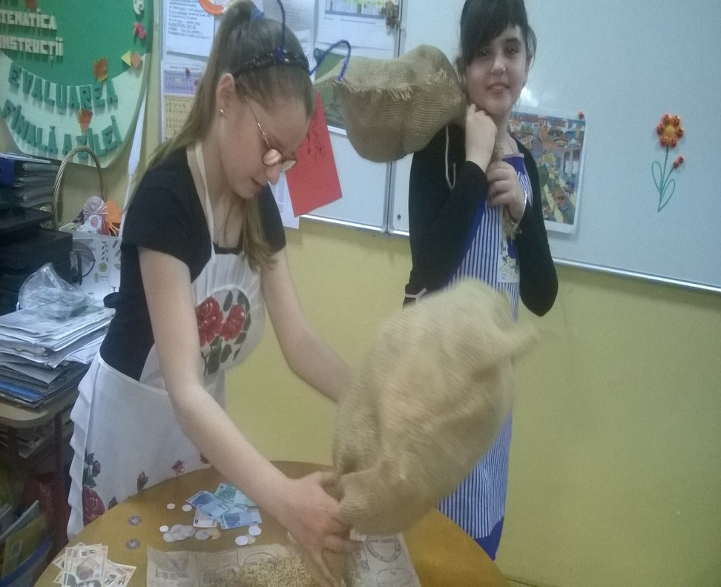
Am fost harnici precum furnicile.

Slide 9
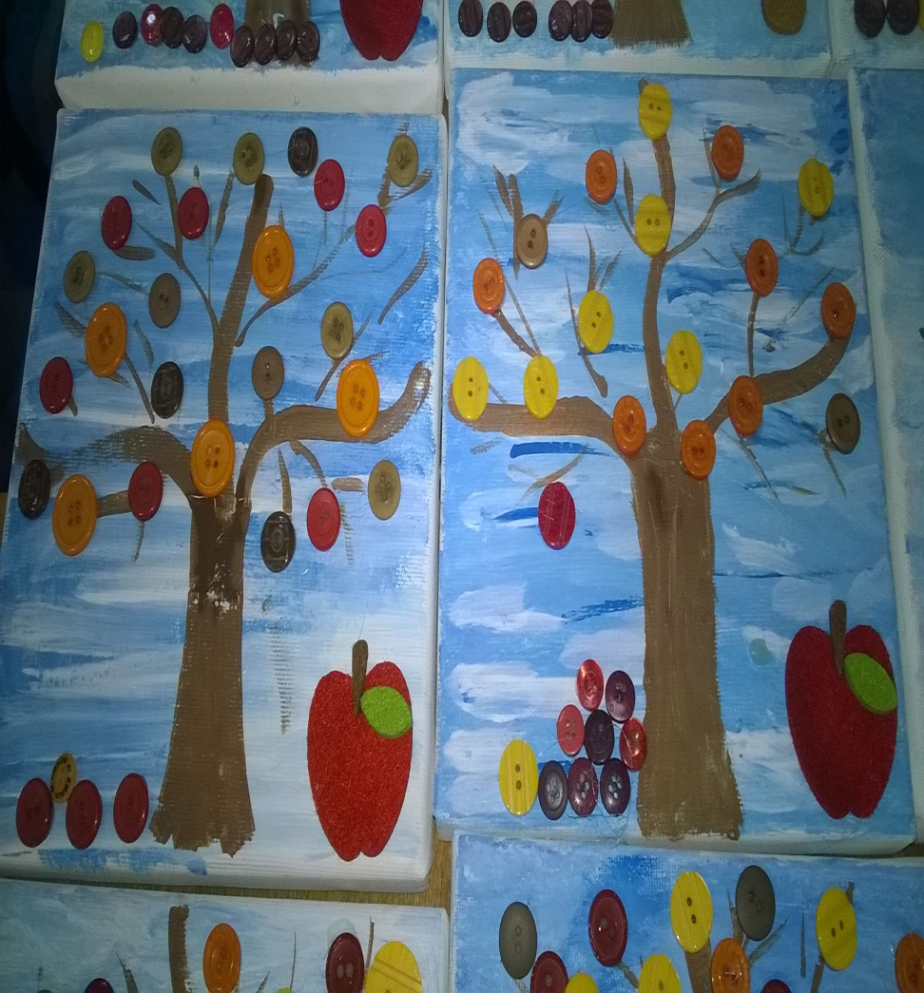
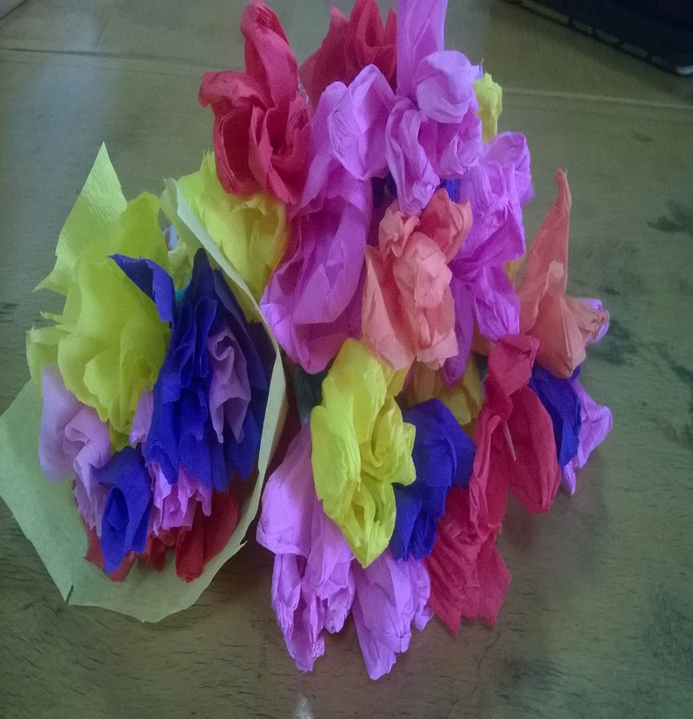
Am cules roadele: dobânda anuală efectivă (DAE).

Slide 10
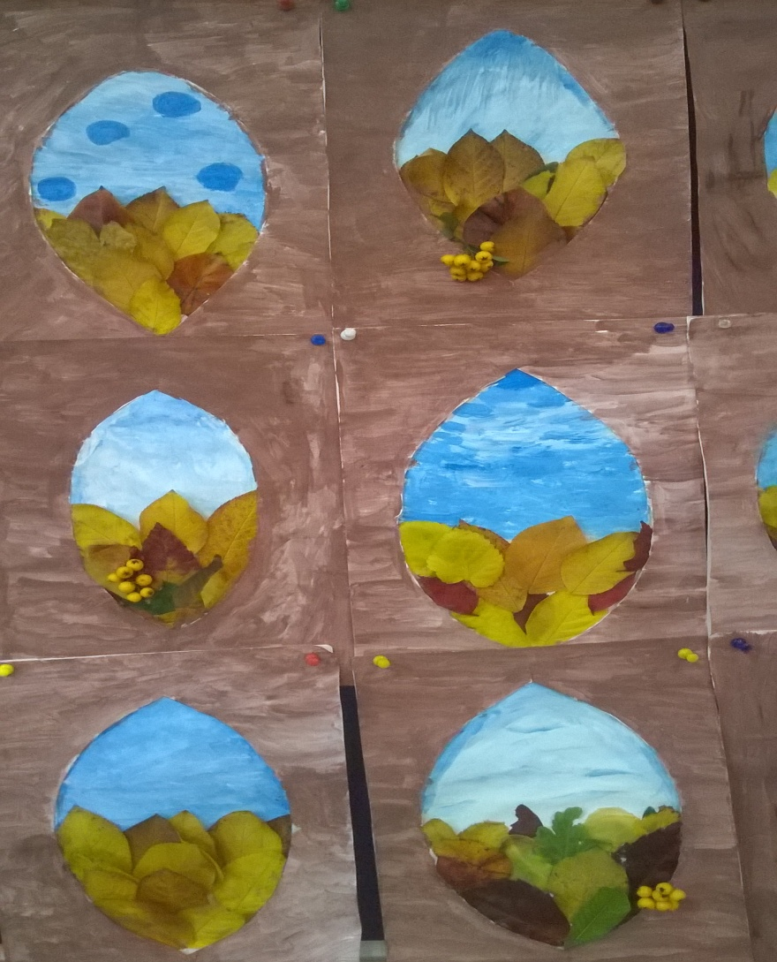
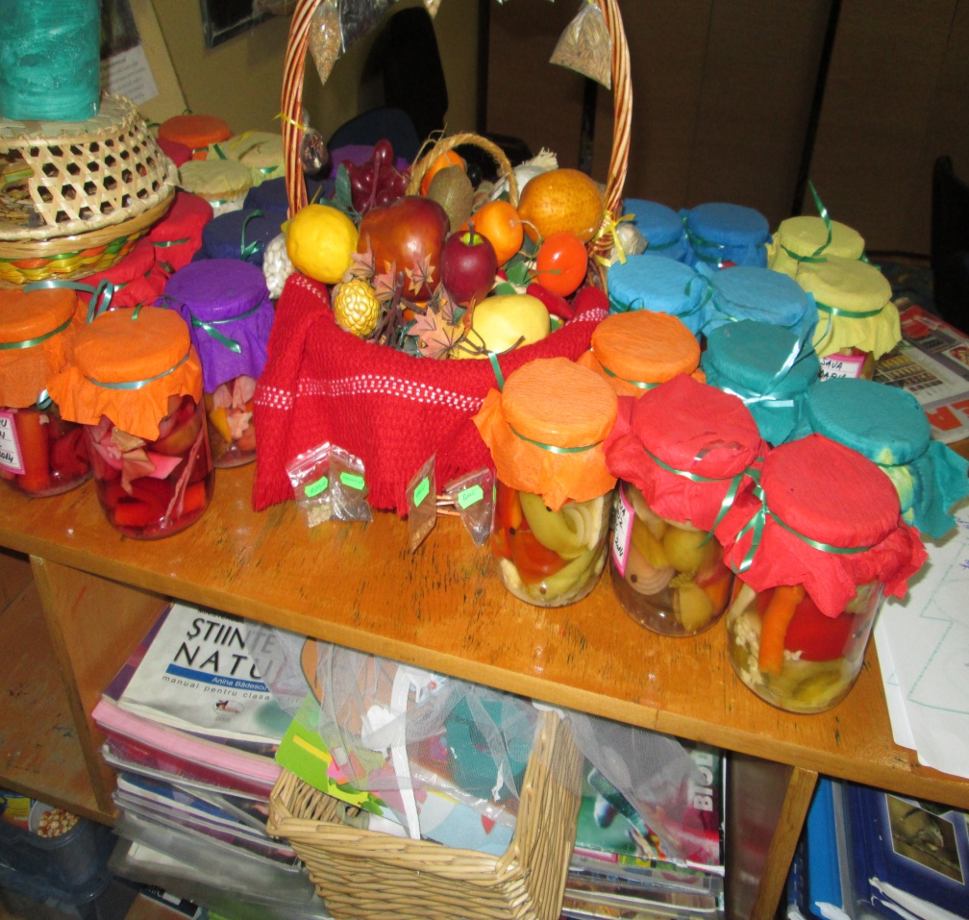
Am vândut produsele, obținând un profit.

Slide 11
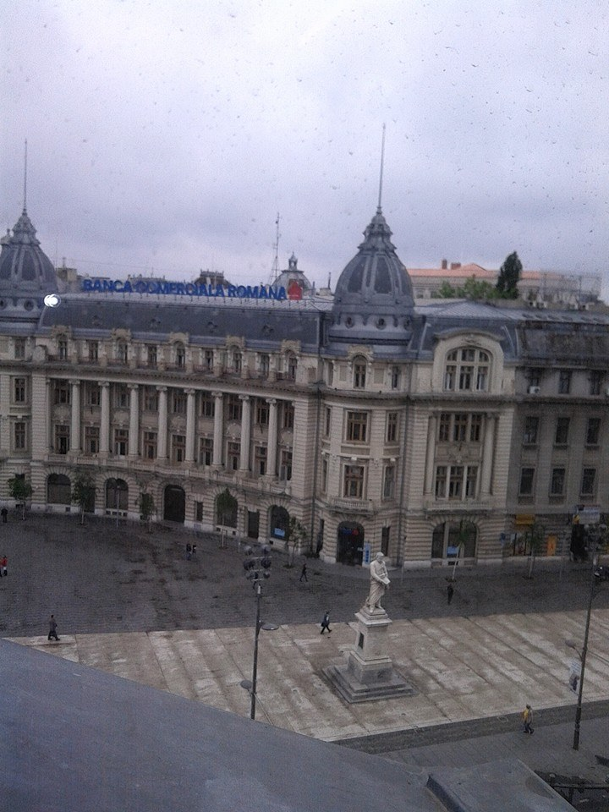
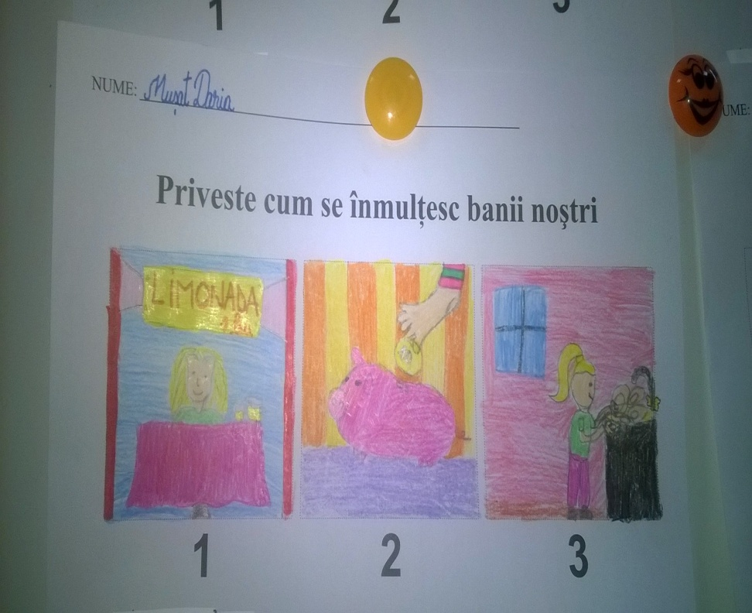
Am investit banii.

Slide 12
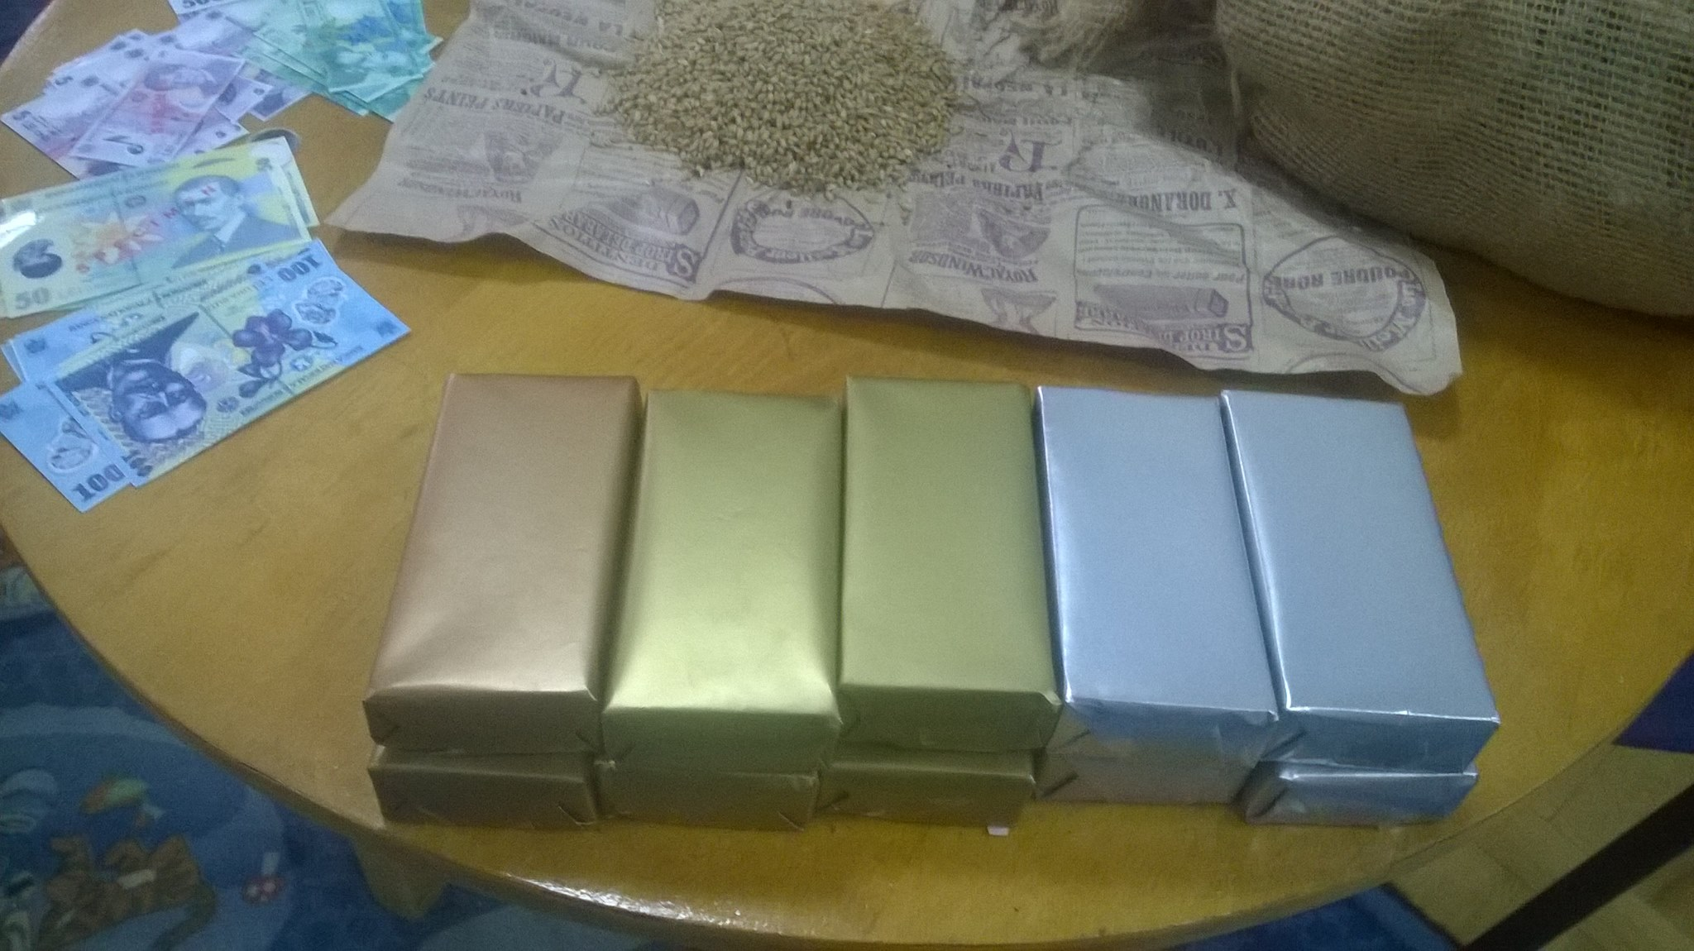
Am câștigat bine.

Slide 13
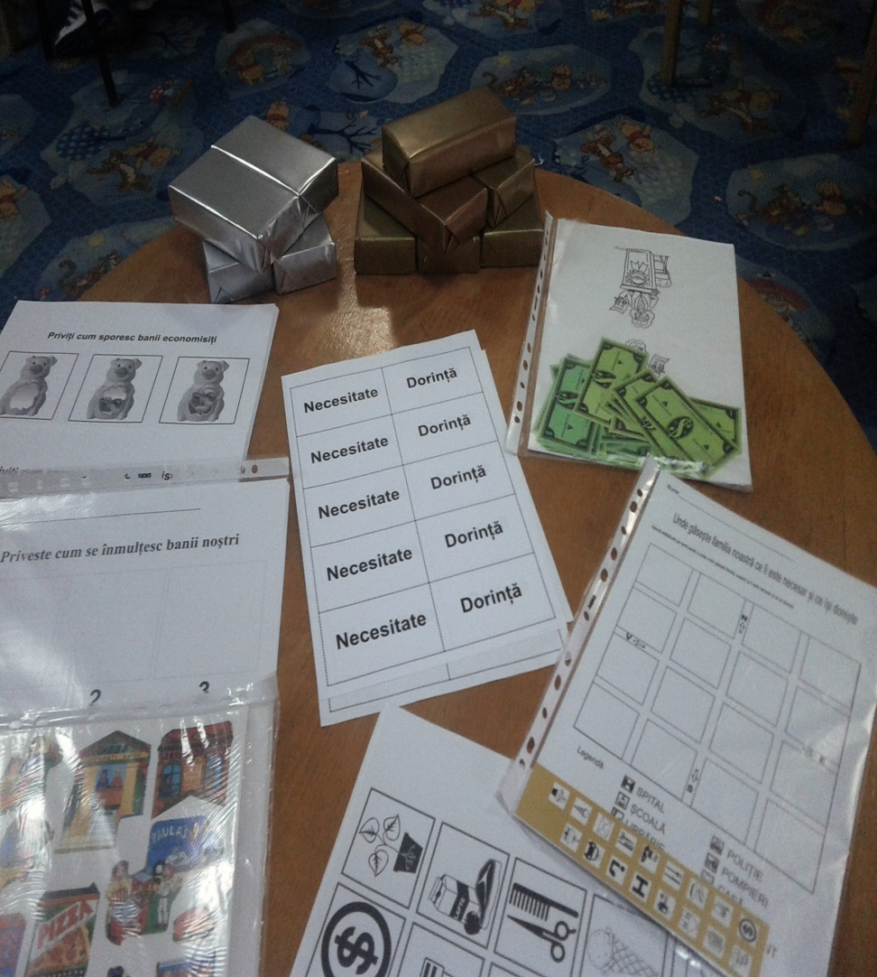
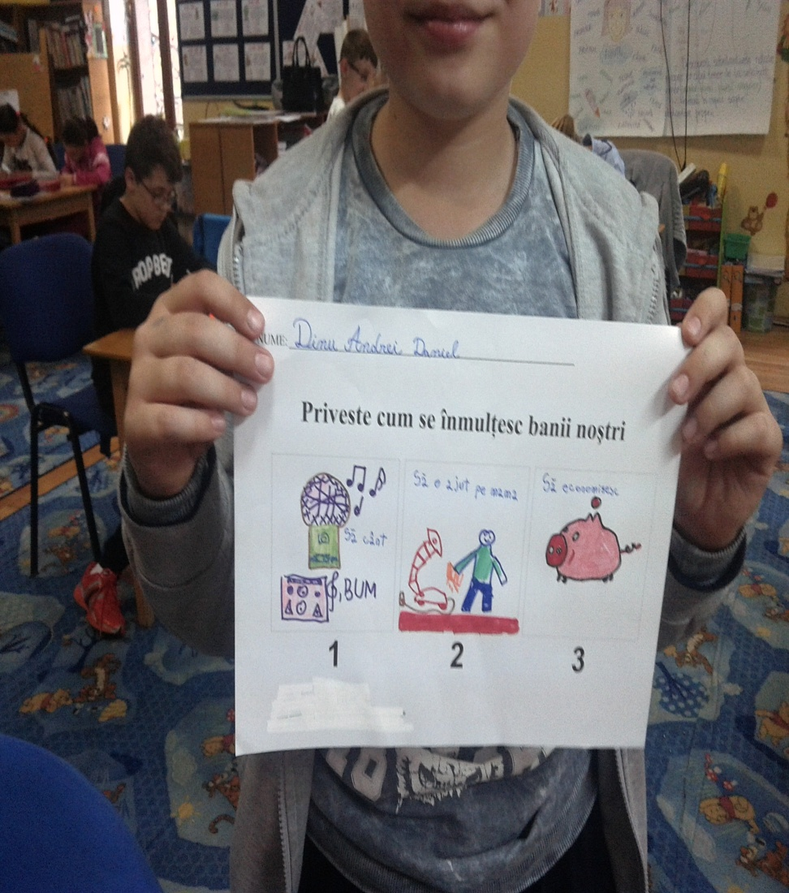
Am făcut bilanțul.

Slide 14
Am tras concluziile.
Strânge bani albi pentru zile negre.
Furnică cu furnică se face mușuroiul mare.
Banii nu aduc învățătura, dar învățătura aduce banii.
Nu e de ajuns să ai bani, ci trebuie să știi să-i cheltuiești.
Ban pe ban clădește casa.
Dacă ai bani și nu dăruiești, ești sărac.

Slide 15
După doi ani de studiu al disciplinei opționale, “Educație finaciară”, ne putem numi
“ Mici bancheri”.

